Slide 1
악성 코드 분석 au.exe
20160739 한정우

Slide 2
1. 분석할 악성코드 소개 2.분석에 사용될 도구 3.분석
목차

Slide 3
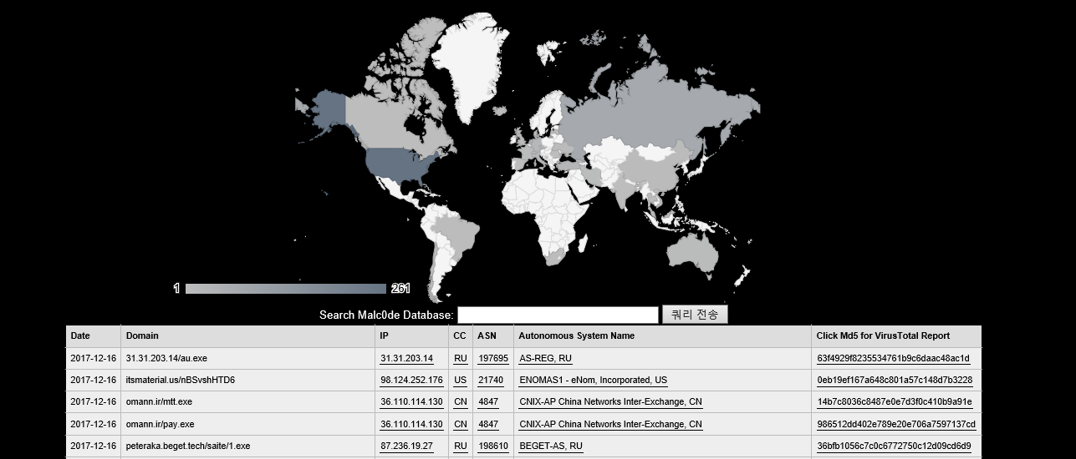
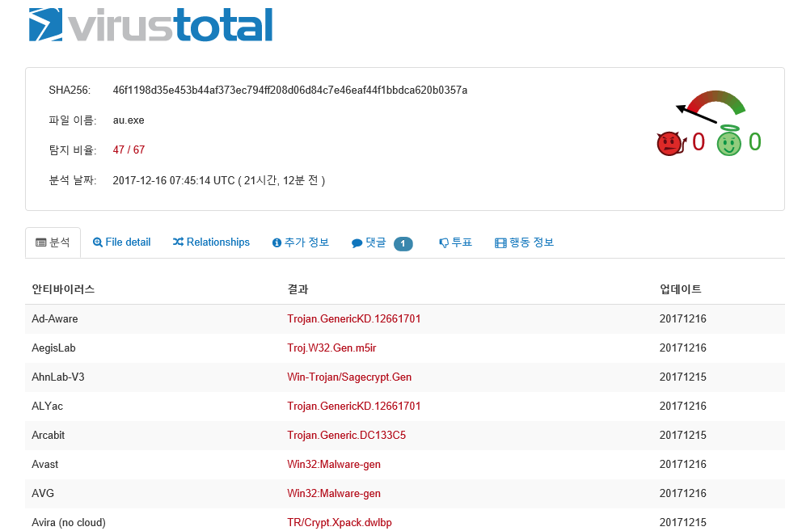
악성코드 출처
http://malc0de.com/database/
https://www.virustotal.com/ko/file/46f1198d35e453b44af373ec794ff208d06d84c7e46eaf44f1bbdca620b0357a/analysis/
1.바이러스 샘플 데이터 사이트에서
맨 위에 있는거 다운 받아봄..
2. 바이러스 토탈 이라는 악성코드
확인 사이트

Slide 4
AU.EXE 란??
Au.exe은(는) 무엇이죠?
Au.exe은(는) Windows 운영 시스템을 위해 Trend Micro, Inc.에서 개발한 Trend Micro iCRC_Scanserver와(과) 관련된 EXE 파일 유형입니다. Au.exe의 알려진 최신 버전은 Windows XP을(를) 위해 제작된 1.0.0.1252입니다. 이 EXE 파일은 1개의 별 인기도와 "알 수 없음"의 보안 등급을 포함하고 있습니다.
왜 EXE 오류가 발생하나요?
그 유용성과 편재 때문에 EXE 파일은 보통 바이러스/맬웨어 감염의 전달 수단으로 사용됩니다. 종종 바이러스는 문제없는 EXE 파일로 위장하고(예: au.exe) 스팸 이메일이나 악성 웹사이트를 통해 배포됩니다. 그래서 실행(예: EXE 파일 더블 클릭)하면 컴퓨터를 감염시킬 수 있습니다.
게다가 바이러스가 기존 EXE 파일을 감염, 교체 또는 손상시킬 수 있습니다

Slide 5
사용한 도구
Exeinfo
Olidybug
Ida
Pe view
Virtual box

Slide 6
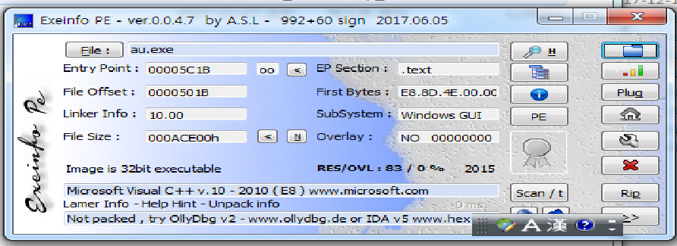
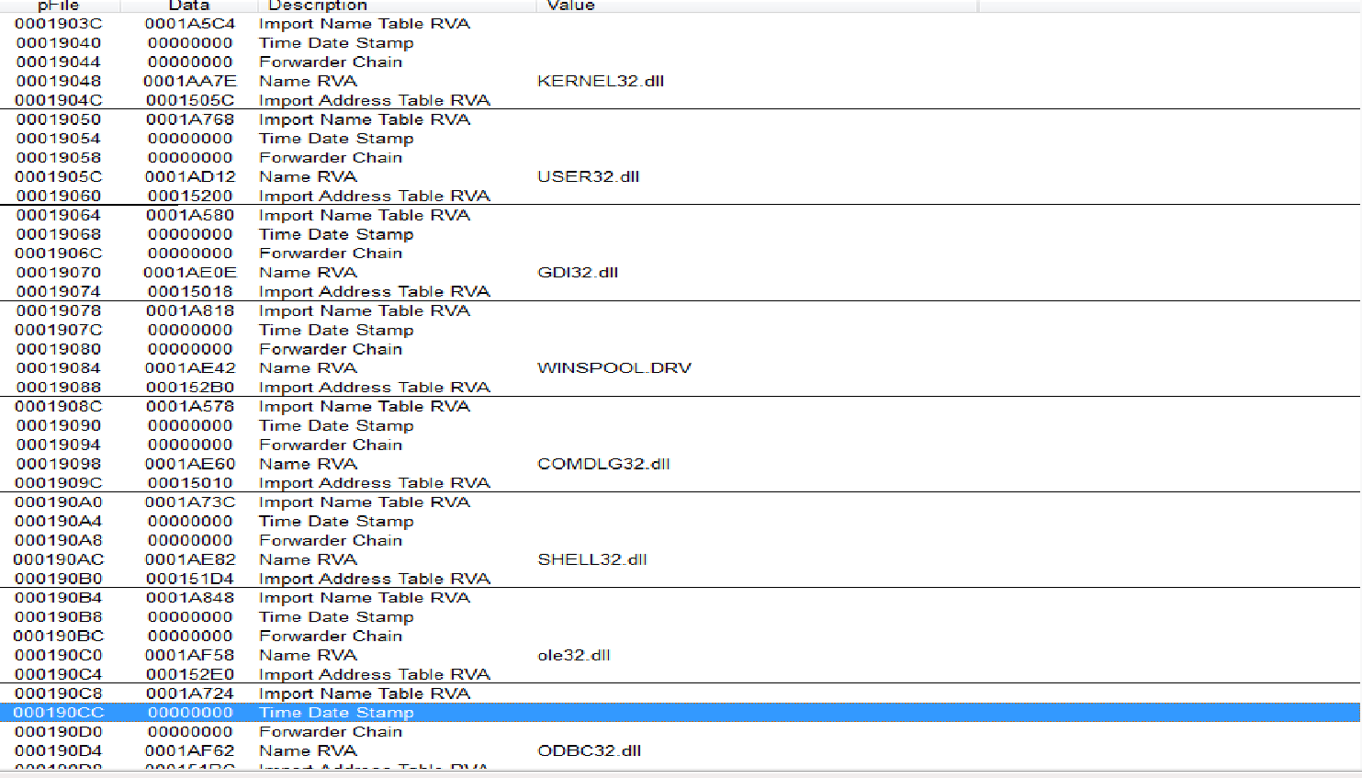
1.PE 구조 & 패킹체크
1. exeinfo 라는 프로그램 으로 패킹 체크
Not paked임
2.PE 구조 총 14개 의 dll을 가지고
있음 PE뷰로 확인 함.

Slide 7
PE 구조
COMCtL32.DLL
COMDL32.DLL
GDI32.DLL
KERNEL32.dll
ODBC32.dll
SETUPAPI.dll
SHELL32.dll
SHLWAPI.dll
USER32.dll
UxTheme.dll
WINMM.dll
WINSPOOL.DRV
WS2_32.dll
ole32.dll
Dll갯수 14개
총 함수 180개
Peview 로 확인 13c00에서
13f08로 대략 적인 함수 몇 개 인지 가늠.

Slide 8
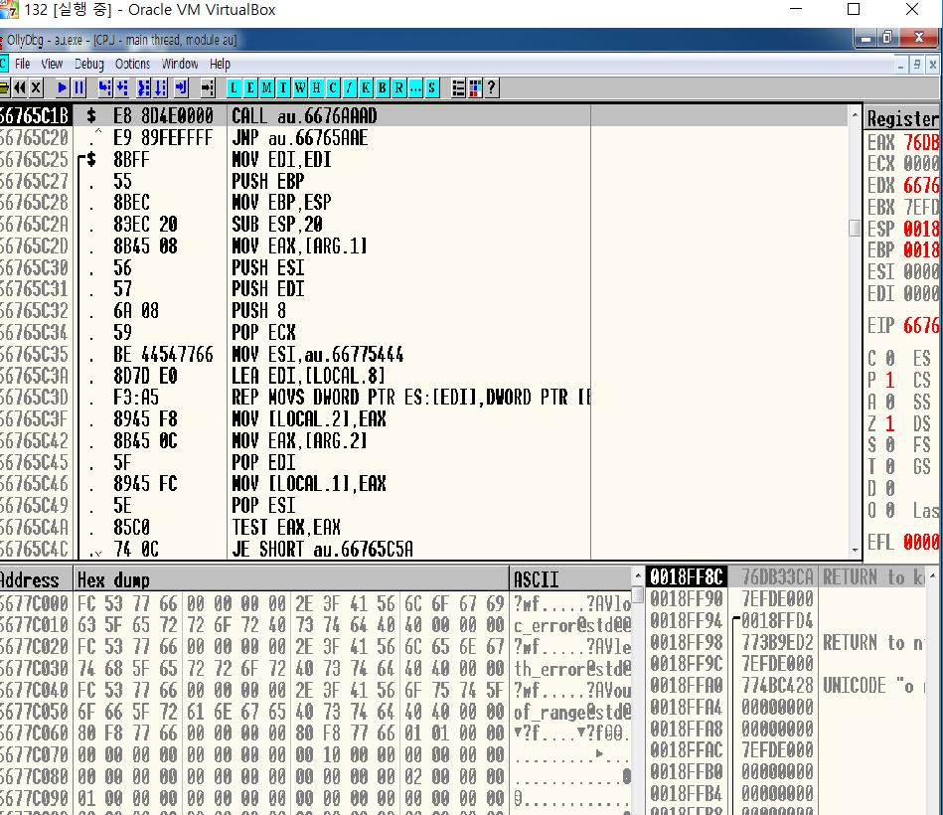
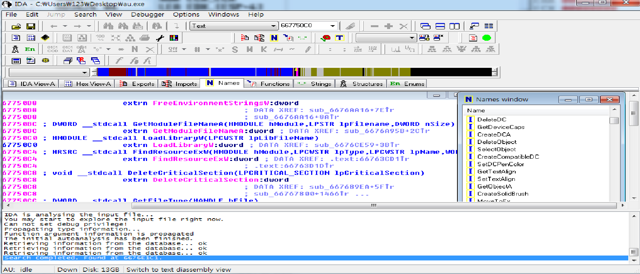
올리디 버거 분석
ENTRY POINT :66765C1b 임
IDA 도구를 통해 함수의 이름과 주소를 참고함.

Slide 9
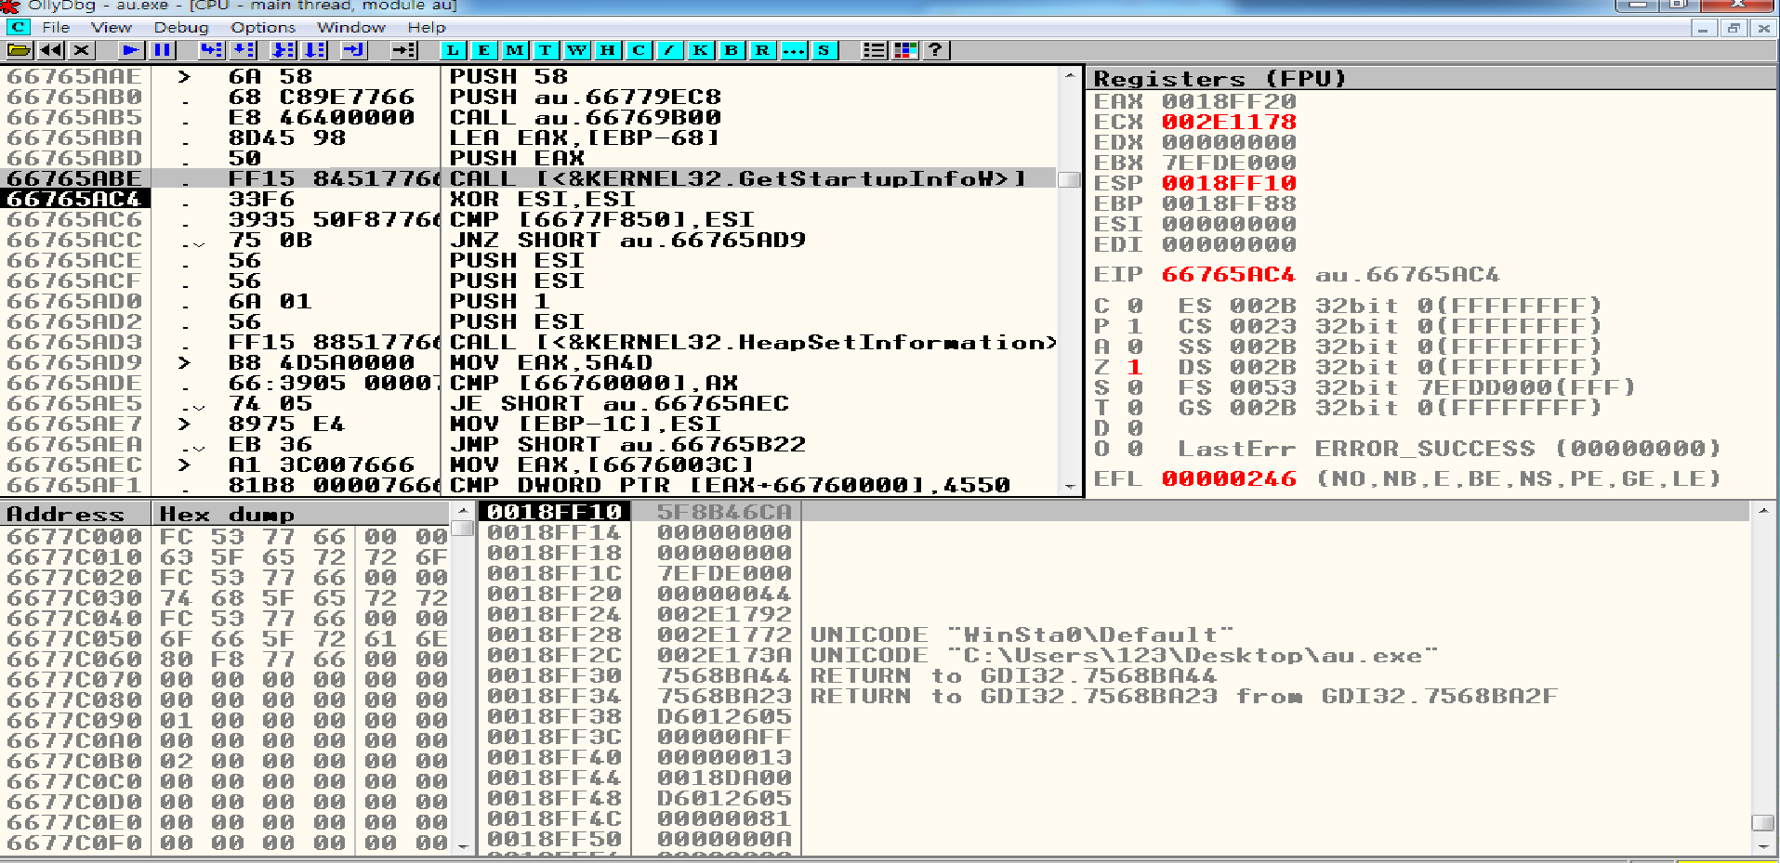
1. 엔트리 포인트 다음에 나오는 함수. KENEL32.getstartupINfoW 아마도 운영체제 시스템 정보를 확인 하는 것 같음.

Slide 10
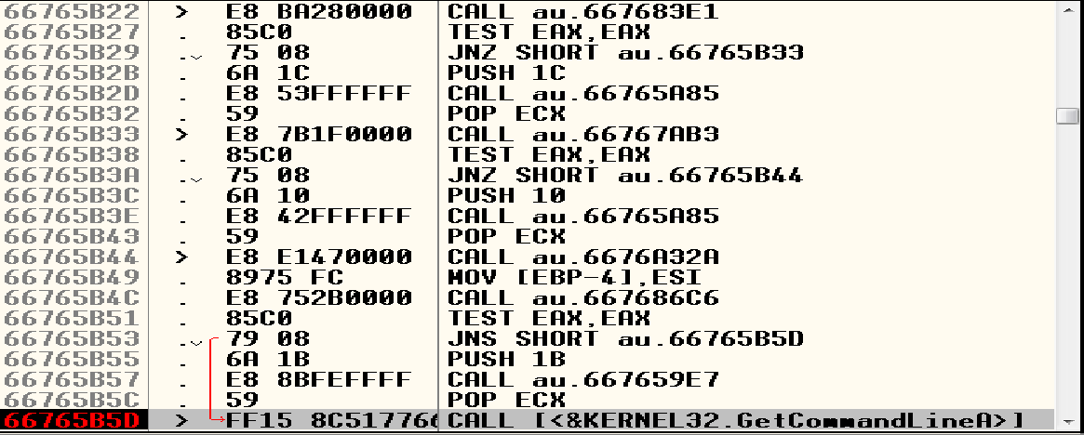
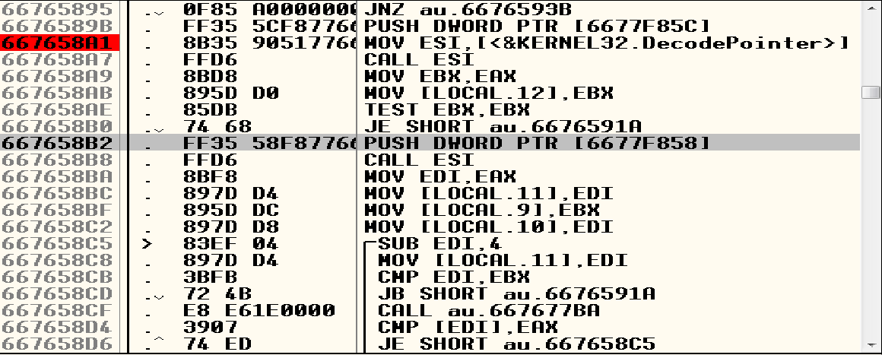
getcomandlineA 함수는 현재 프로세스의 명령행 인수를 조사해 리턴 하는 것 같음. GetCommandliniea 위에 이름이 나오지 않은 7개의 call(함수)를 볼수 있음. Decode pointer 아마 프로시저시작 지점

Slide 11
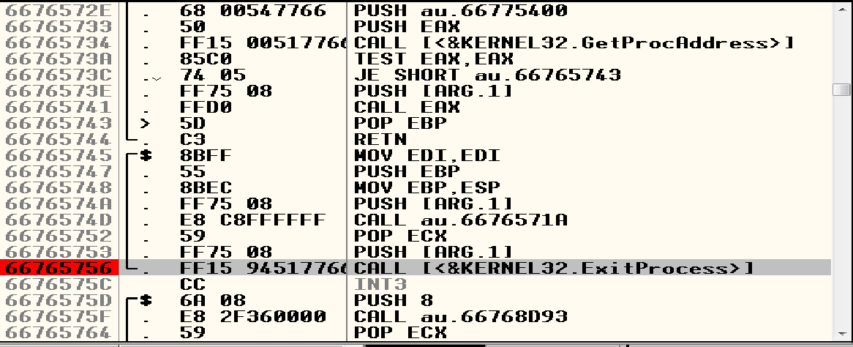
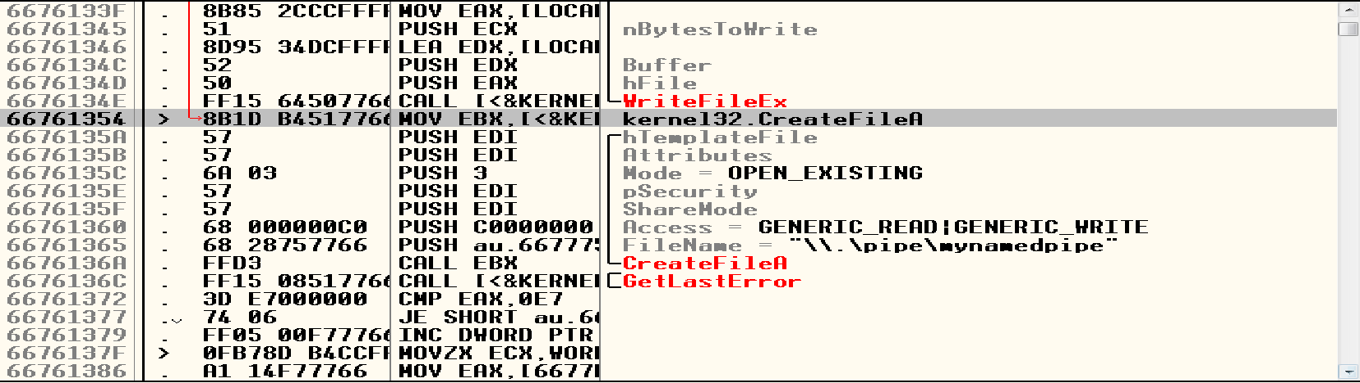
앞에 나온 getstartupinfo cet commaddline A decode pointer 그후에 exit 함수 아마 이전 함수가 이 프로그램의 진짜 시작 위치 같음.. 글로 들어가서..(667610B0) 에서 시작 writefile ex의 함수 악성코드가 system32 디렉토리에서 write 할 수 있는 지. 가능 안하면 종료..
EXIT 함수 전에 나온 함수가 진짜 시작 위치 코드이다.!!!-> 667610b0

Slide 12
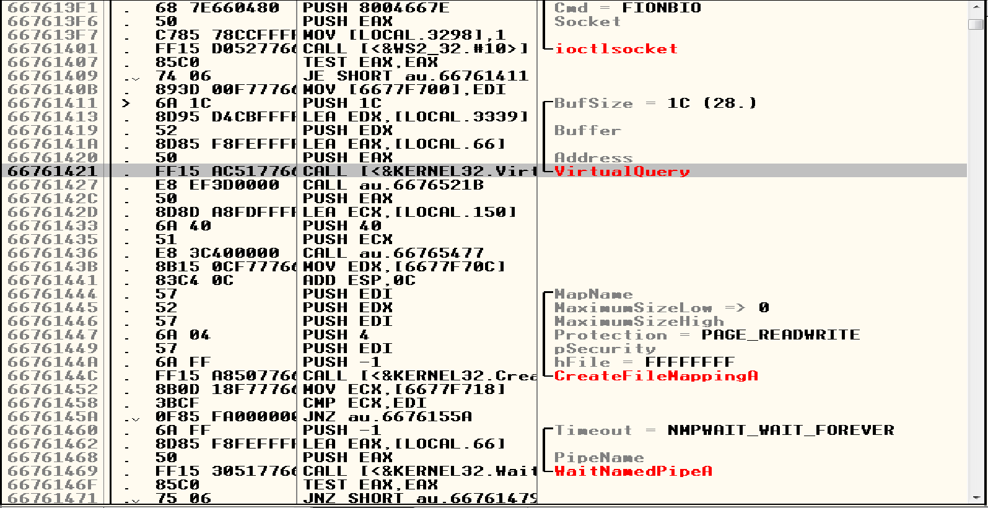
그 다음에socket파일을 만드는 것 같음. cREATEFILEMAPPINGa는 프로그램간 데이터 전달할 때 사용함.
!파일 생성 과정임!!!!!

Slide 13
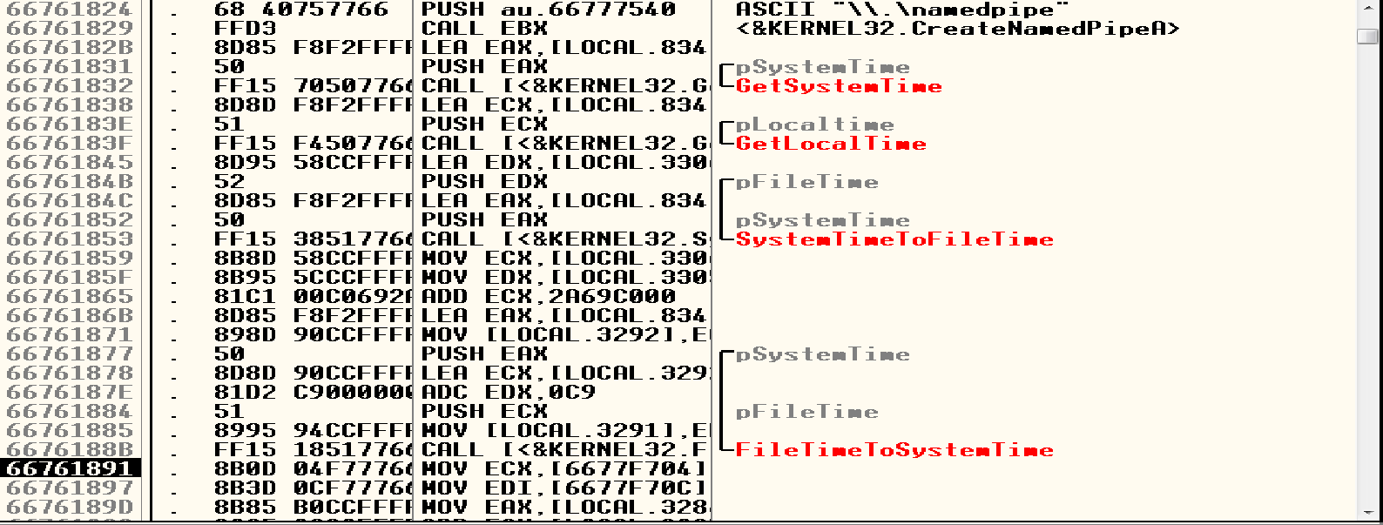
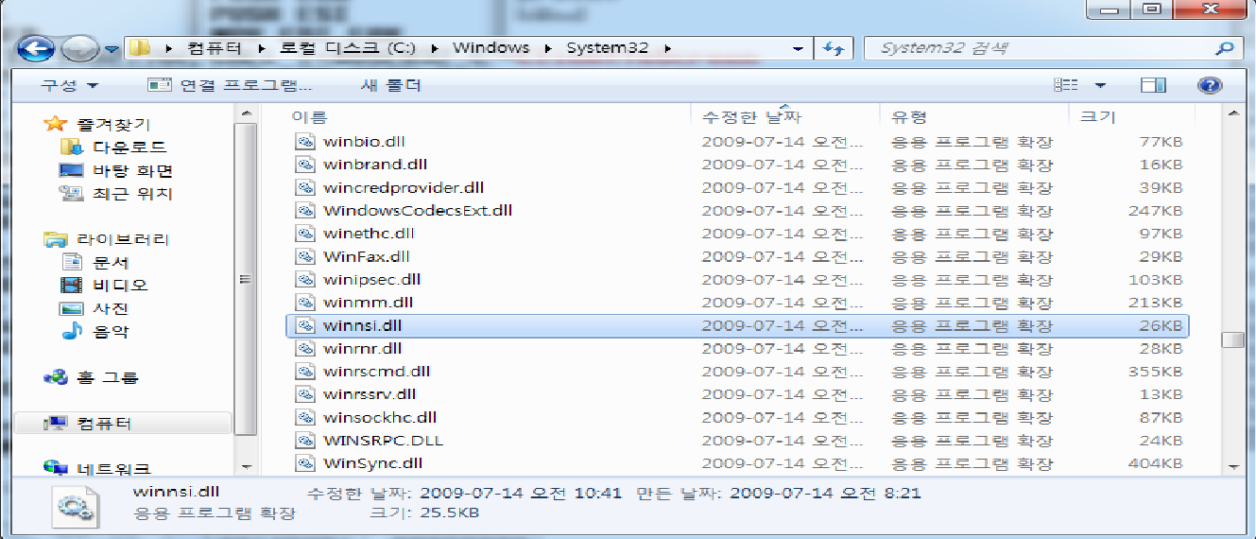
내려가보면 시간 함수가 나옴. 아마 최근에 만든 파포 안뜨게 할려고 그후에 winis.dll 만들어지느데 시간이 최근시간이 아님.
!파일 생성 과정임!!!!!
mynamepipe

Slide 14
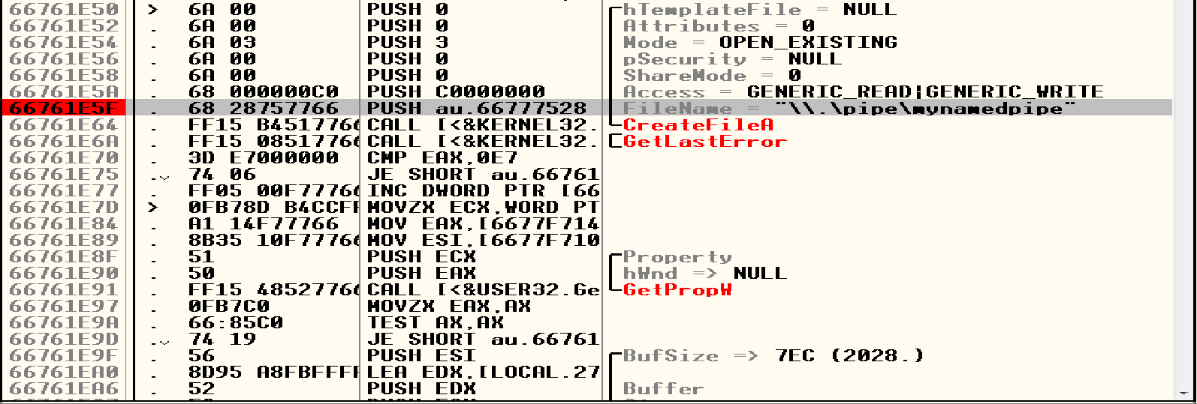
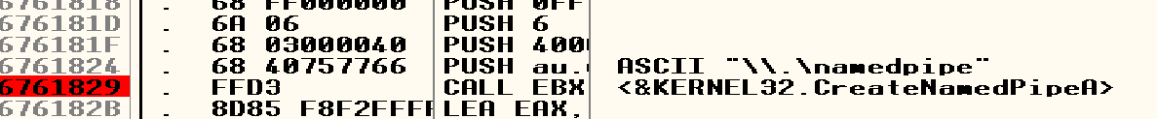
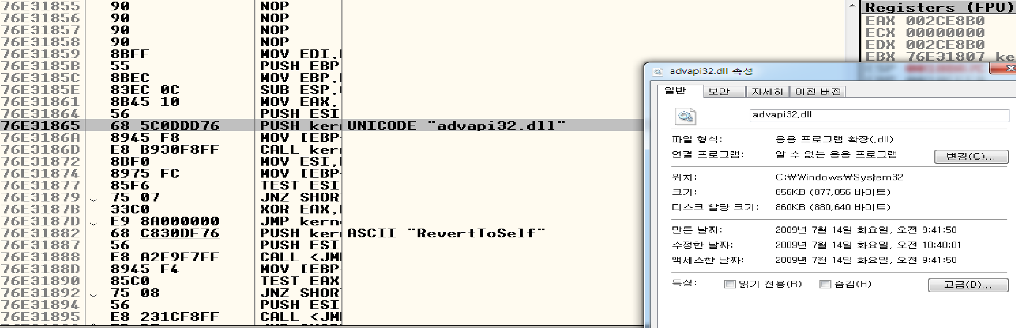
Socket 설정 계속 나오다가 드디어 filename 생성 근데 왠 pipe?? 위에 이미설정한 Create name pipe 함수에 들어가보면 ADVAPI32.DLL 로 만들어져 있음. 시간은 바껴잇음.
!파일 생성 과정임!!!!!

Slide 15
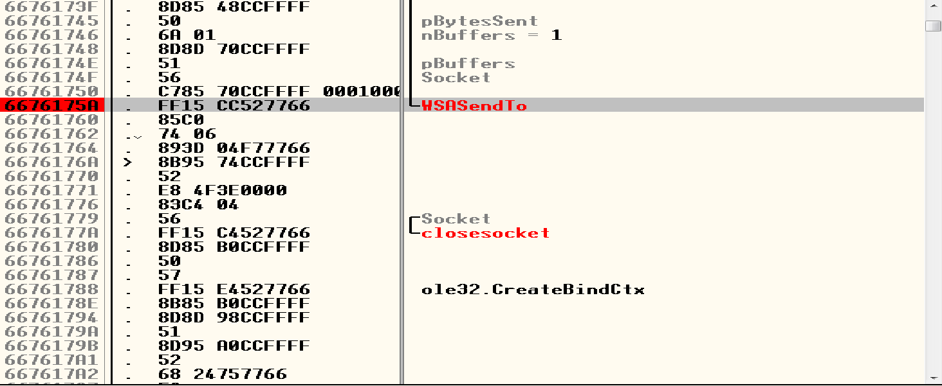
Wsasend to 데이터 전달할때 사용
!파일 생성 과정임!!!!!

Slide 16
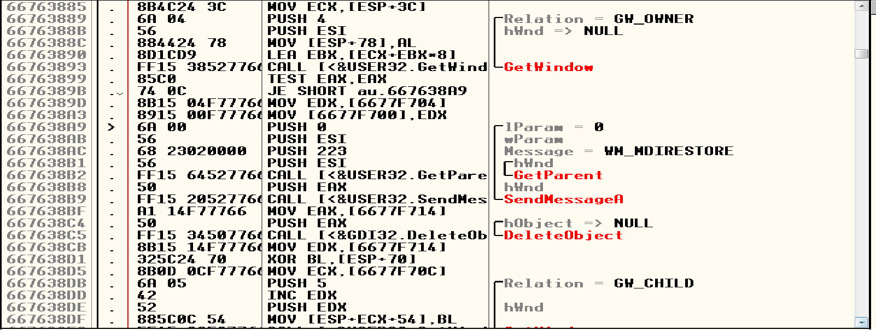
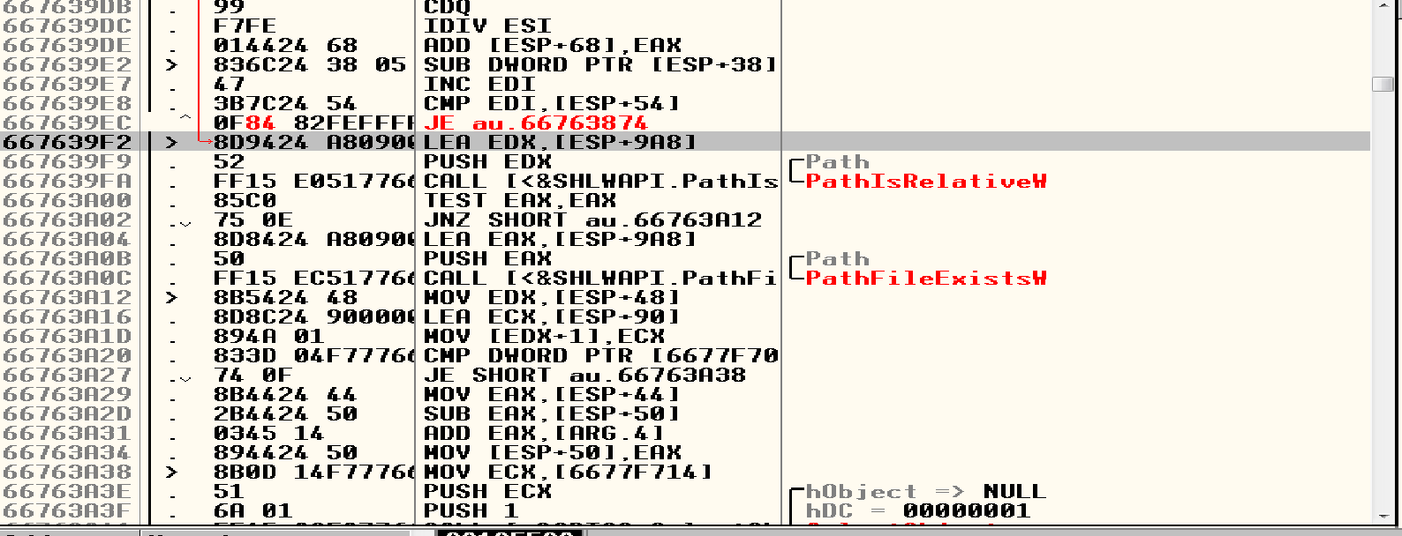
66763874~667639ec 에서 계속 무한히 반복돼 JL->JE로 바꺼주고 탈출해봄 아마 저 구간이 정보를 넘겨주는 구간 같음.
!파일 생성 과정임!!!!!

Slide 17
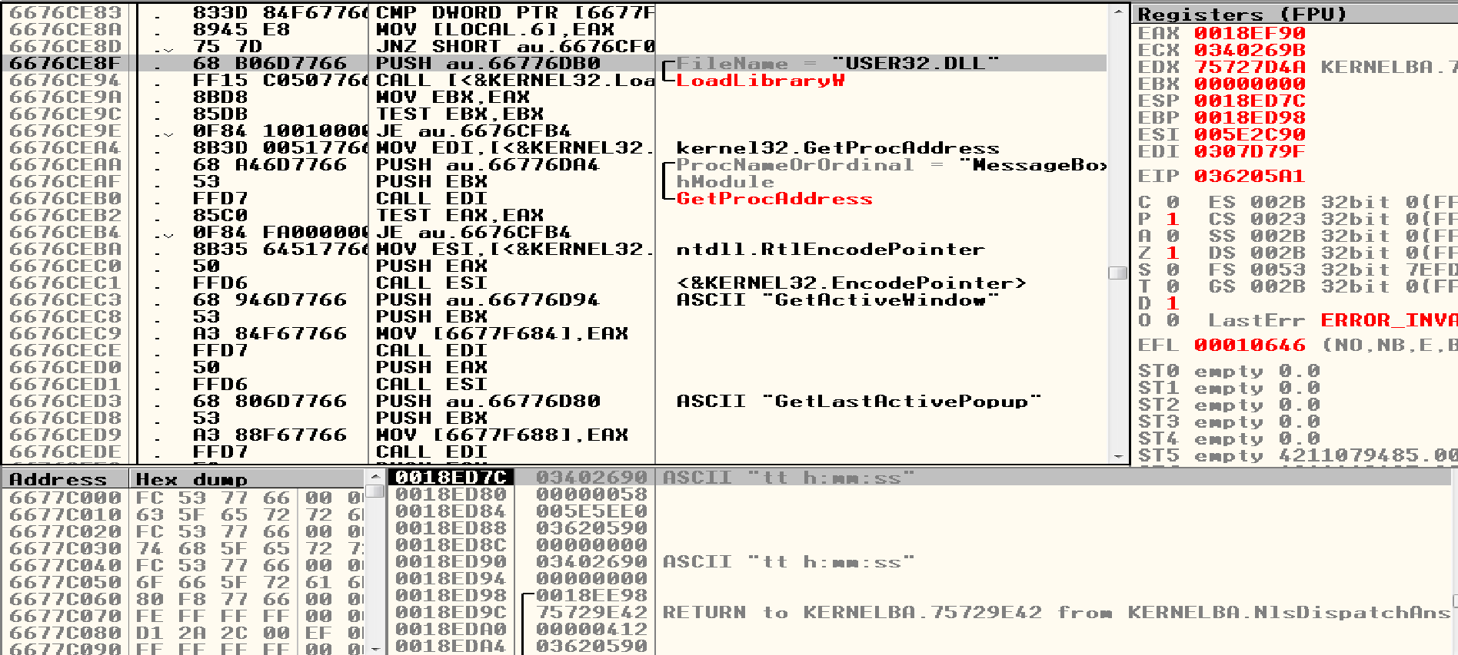
1.LOADLIBRARYW함수를 통해 USER32.DLL을 로드하며 GETPROCADDRESS 함수의 주소를 획득 하는 명령어이다 이 함수를 통해 무언가를 함.
!파일 생성후 나오면! 로드 하고 무언가를 함…

Slide 18
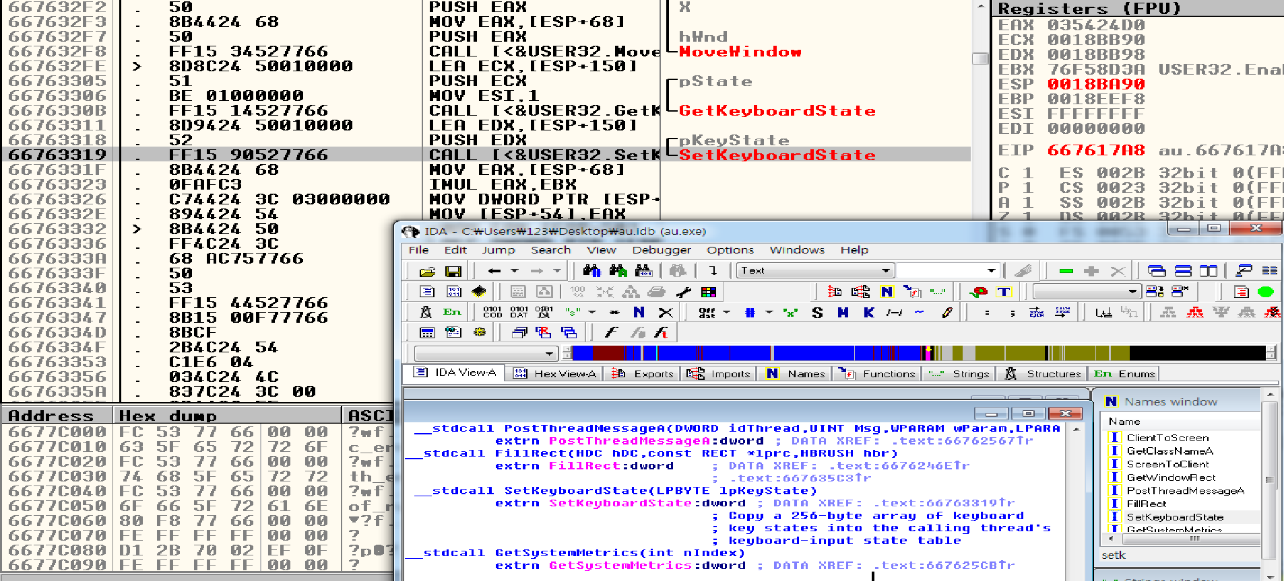
키보드의 입력을 복사..

Slide 19
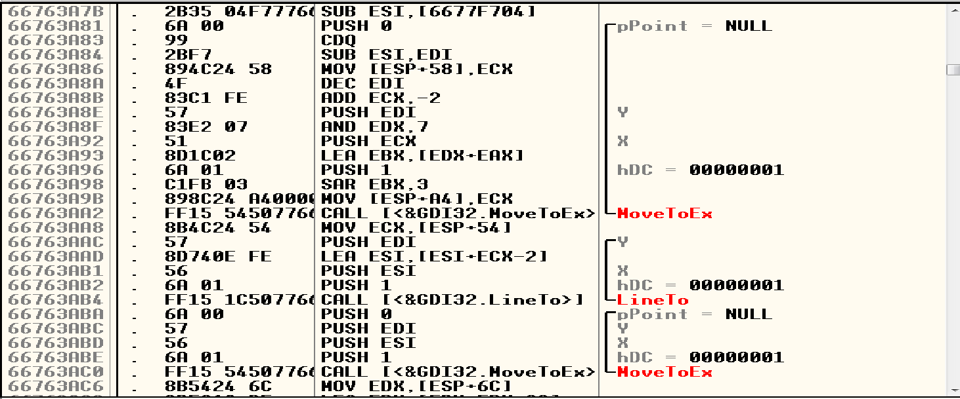
이후 MOVETOEX함수로 보이지 않는 마우스 포인터를 설정.

Slide 20
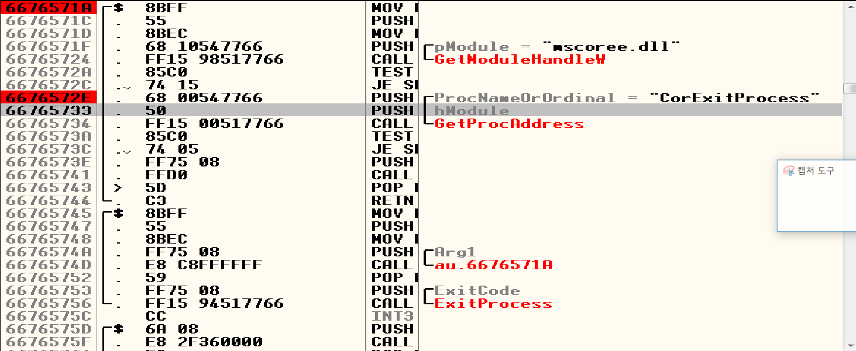
그후에 exitprocess 함수 만나 종료

Slide 21
마지막으로…
AU.EXE. 가 정확하게 어떤 활동을 하는지는 분석하지 않았지만.
어떤 파일 만들는지 알고 악성코드의 분석을 구조적으로 하였음.
트로이 목마의 종류의 바이러스임.
어떤 정보를 서버로 전송함…(소켓 파일을 만들고 keyboard의 입력 값과 다른 정보를 보내는 것 같음.)

